Slide 1
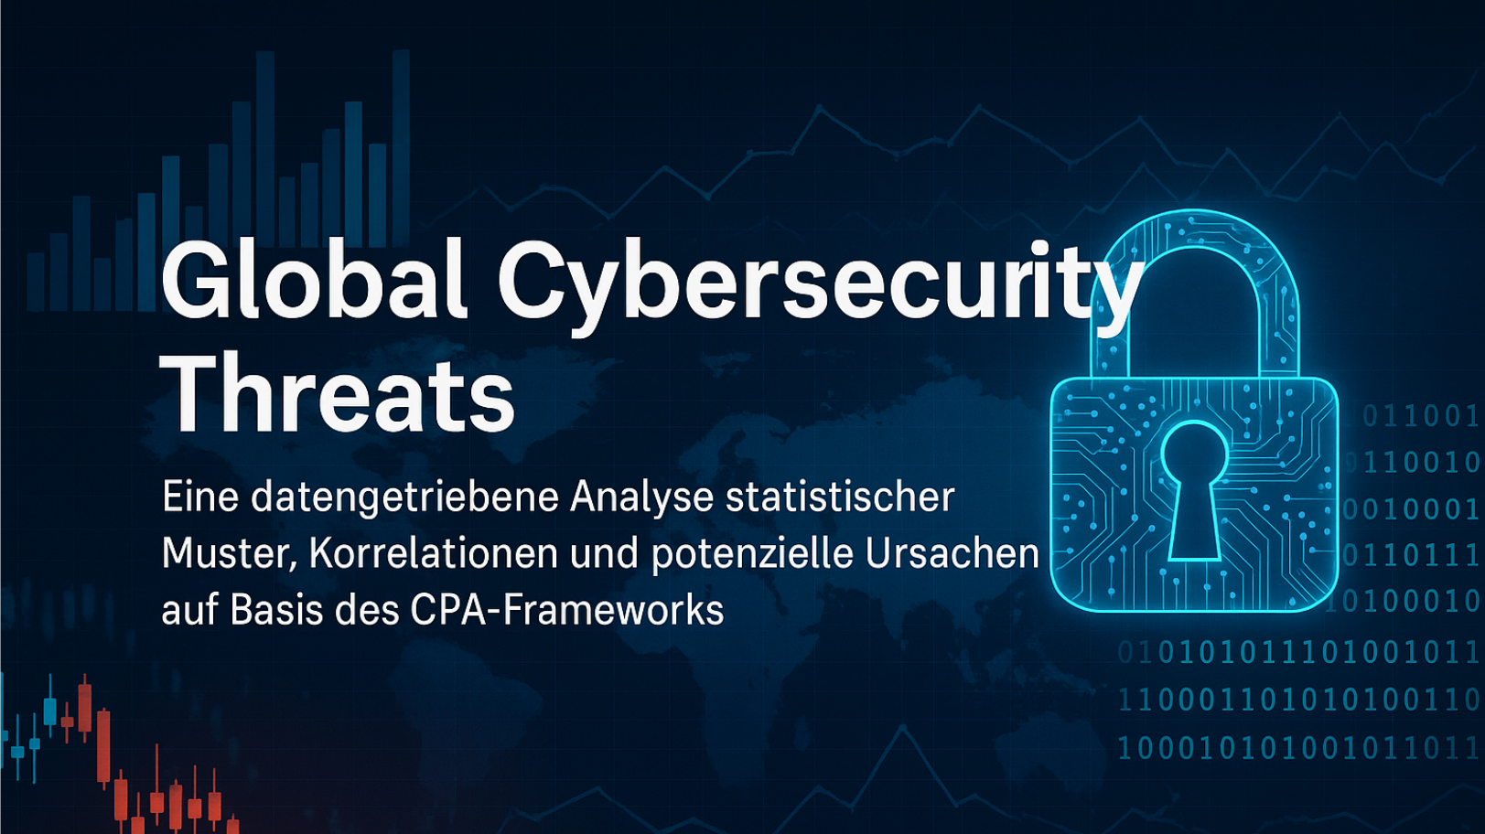
Gruppe 2
Almir Veli, Andreas Gut, Irmak Divrikli, Janaarthan Balachandran, Rafael Olivier Gallardo, Valon Ismaili

Slide 2

Einleitung: Die Dringlichkeit datenbasierter Cybersicherheit
Cybersicherheit ist ein kritisches Thema. Globale Kosten durch Cyberkriminalität steigen auf 10,5 Billionen US-Dollar bis 2025. Frühzeitige Bedrohungserkennung und präventive Schutzmassnahmen sind entscheidend.
Problemstellung
Unternehmen und Regierungen sind IT-abhängig. Cyberangriffe haben gravierende Folgen. Sensible Sektoren sind bevorzugte Ziele. Bedrohungen nehmen an Komplexität und Umfang zu.
Zielsetzung
Analyse des Datensatzes "Global Cybersecurity Threats 2015–2024". Neue Erkenntnisse über Art, Umfang und Auswirkungen gewinnen. Schadenshöhe, Bedrohungstypen und regionale Unterschiede beleuchten.
Forschungsfragen
KAQ 1: Besteht ein Zusammenhang zwischen der betroffenen Branche und dem finanziellen Schaden durch Cyberangriffe?
KAQ 2: Welche Faktoren beeinflussen den finanziellen Schaden durch Cyberangriffe am stärksten?
KAQ 3: Prognose der häufigsten Cyberangriffsarten pro Branche für die Jahre 2025–2027
KAQ 4: Inwieweit stehen nationale IT-Investitionen in Zusammenhang mit den Auswirkungen von Cyberangriffen – gemessen an finanziellen Schäden und der Anzahl betroffener Nutzer – im internationalen Vergleich?
KAQ 5: Wie hängt die Betriebssystemverteilung eines Landes mit dem Ausmass der Auswirkungen von Cyberangriffen – gemessen an finanziellen Schäden und der Anzahl betroffener Nutzer – zusammen?

Slide 3



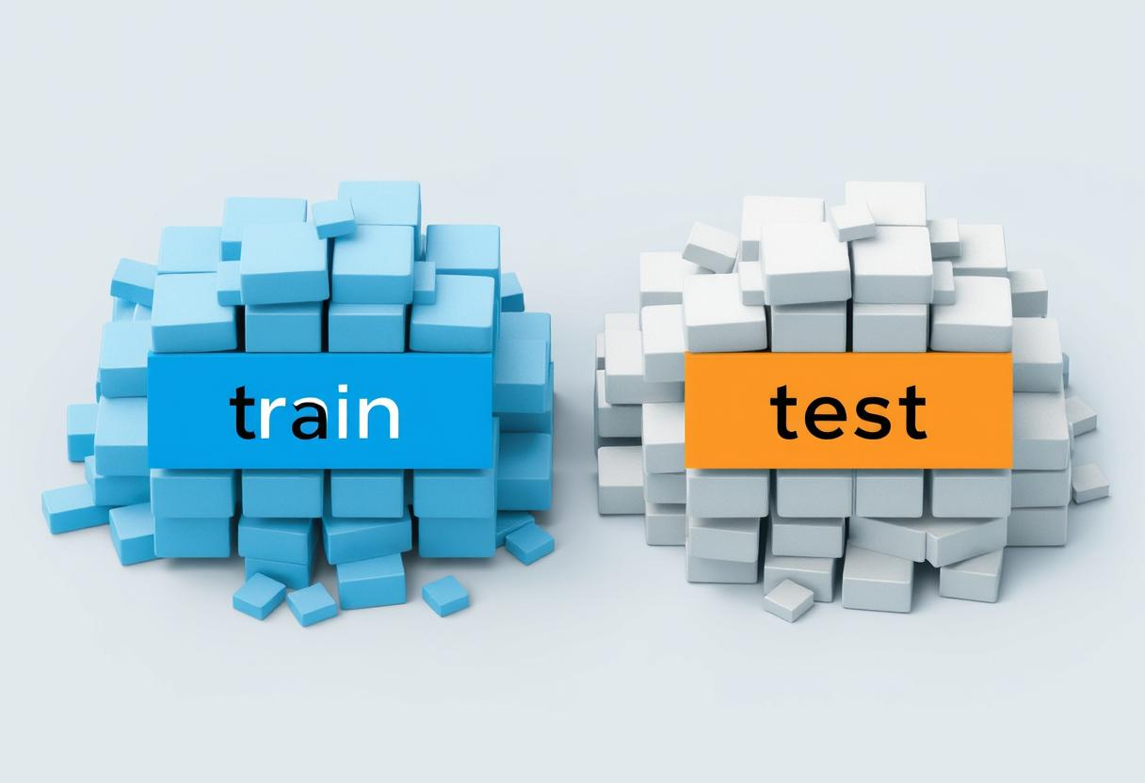
Datenvorbereitung
Dieses Kapitel beschreibt die Herkunft, Struktur und Vorbereitung eines Datensatzes über Cybersicherheitsvorfälle von 2015-2024.
1. Datenquelle & Import
Der Datensatz "Cybersicherheit_Daten_2015-2024.xlsx" von Kaggle wurde über Google Drive importiert und in CSV konvertiert.
2. Datenbereinigung & Struktur
Es wurden fehlende Werte behandelt, Datentypen konvertiert und Duplikate entfernt. Ausreisser wurden identifiziert und Transformationen angewendet.
3. Feature Engineering
Neue Features wie "Schaden pro Nutzer" wurden berechnet und kategorische Variablen mittels One-Hot-Encoding kodiert, um die Daten für Machine Learning vorzubereiten.
4. Datenmodellierung
Die Daten wurden in Trainings- und Testsets aufgeteilt, um eine robuste Modellentwicklung zu gewährleisten. Dies ist entscheidend für präzise Analysen und Prognosen.

Slide 4
Deskriptive Analyse: Verteilung der Angriffsarten
Analyse von Cyberangriffen auf Basis der Angriffsarten im Datensatz.
Häufigkeitsverteilung
Sechs Cyberangriffsarten wurden hinsichtlich ihrer Vorkommen im Datensatz untersucht und mit Phishing und DDoS als häufigste erkannt.
Visualisierung mit Countplot
Die Darstellung mittels Seaborn countplot zeigt eine moderate Streuung mit klarer Dominanz zweier Angriffstypen.
Grundlage für vertiefte Analysen
Diese Verteilung liefert erste Hinweise für die Relevanz einzelner Angriffsarten hinsichtlich Schaden oder Reaktionsdauer.
Die Verteilung verschiedener Cyberangriffsarten basiert auf realen Vorfallmeldungen und wurde mithilfe eines Countplots in Seaborn visualisiert. Dabei zeigt sich, dass Phishing und DDoS-Angriffe am häufigsten auftreten. Andere Angriffstypen wie Man-in-the-Middle oder Malware sind zwar seltener, aber dennoch relevant. Die moderate Streuung der Häufigkeiten weist auf eine insgesamt ausgewogene Bedrohungslage hin. Diese Analyse bildet eine wichtige Grundlage für weiterführende Untersuchungen, etwa zur Einschätzung finanzieller Schäden oder der durchschnittlichen Reaktionszeiten. Zudem liefert sie wertvolle Hinweise darauf, welche Angriffstypen bei Sicherheitstrainings und der Ressourcenverteilung besonders berücksichtigt werden sollten.

Slide 5
KAQ 1: Einfluss der Branche auf den finanziellen Schaden
Zielsetzung
Untersucht wird, ob die betroffene Branche den durch Cyberangriffe verursachten finanziellen Schaden signifikant beeinflusst.
Hypothesen
H1: Finanzbranche erleidet signifikant höhere Schäden als die IT-Branche
H0: Kein signifikanter Unterschied zwischen den Branchen
Ergebnisse
Deskriptive Auswertung: Phishing und DDoS sind branchenübergreifend häufig; Schaden variiert nach Branche.
T-Test (Banking vs. IT): Kein signifikanter Unterschied (p = 0.697)
ANOVA (mehrere Branchen): Kein signifikanter Unterschied im Mittelwert (p = 0.219)
Lineare Regression (IT als Referenz): Regressionskoeffizient für „Finanzen“ = +25 Mio. USD Signifikant im Einzelvergleich (p = 0.022), aber Modell insgesamt schwach (R² = 0.003)
Fazit
Keine belastbare Evidenz, dass die Branche den finanziellen Schaden systematisch beeinflusst.
Einzelvergleich (IT vs. Finanzen) zeigt signifikanten Unterschied – jedoch nicht robust über alle Branchen.
Weitere Einflussfaktoren (z. B. Unternehmensgrösse, Angriffsart, Schutzmassnahmen) sollten berücksichtigt werden.

Slide 6
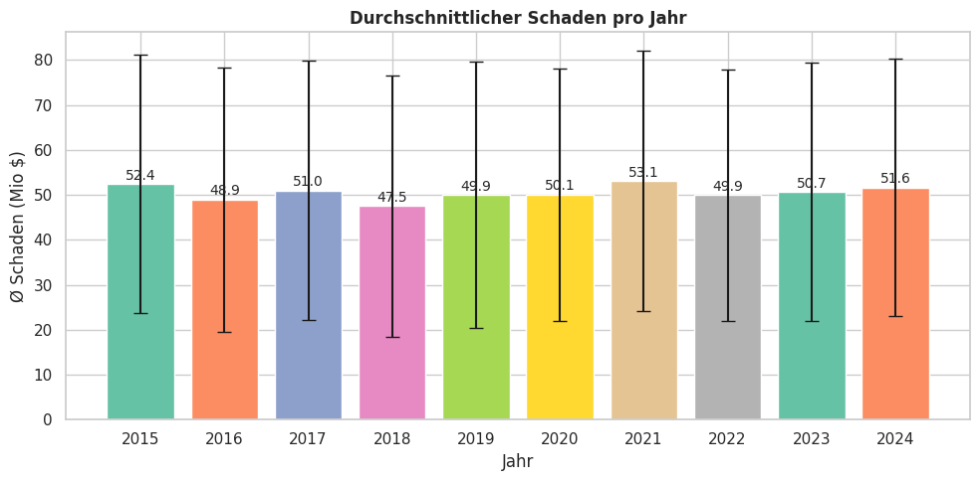
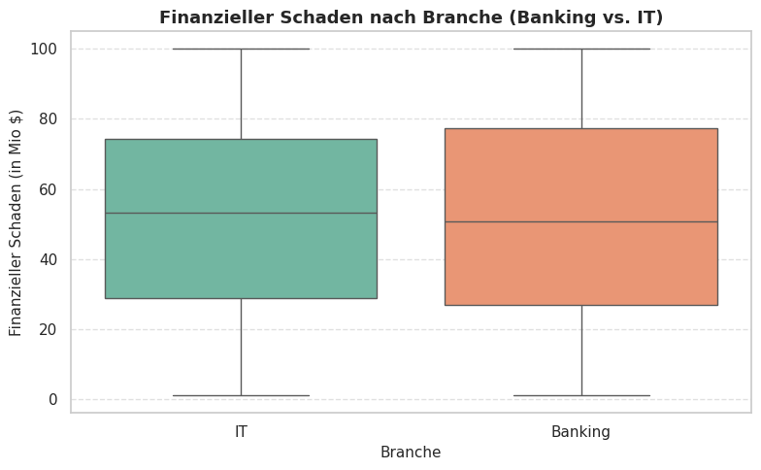
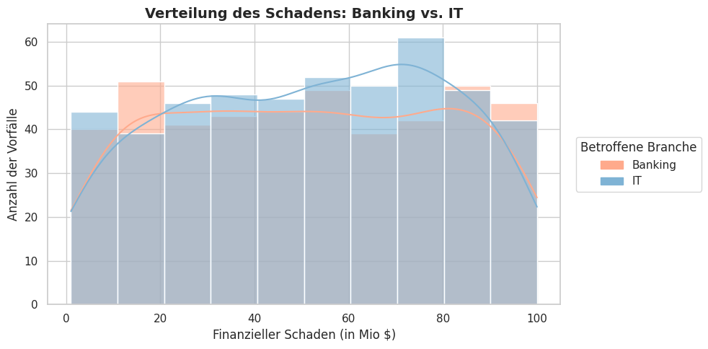
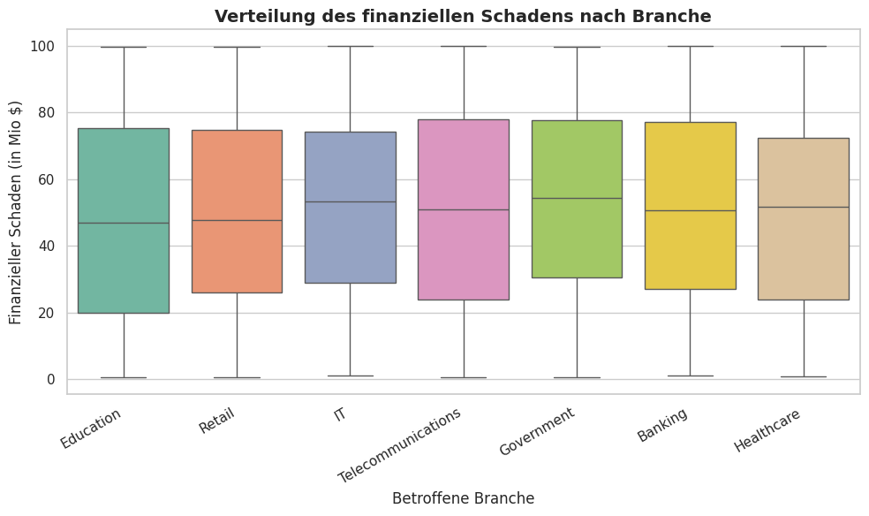
KAQ 1: Einfluss der Branche auf den finanziellen Schaden

Slide 7
KAQ 2: Welche Faktoren beeinflussen den finanziellen Schaden bei Cyberangriffen?
Zielsetzung
Identifikation und Quantifizierung der wichtigsten Einflussfaktoren auf die Schadenshöhe durch Cyberangriffe.
Hypothesen
H2: Der finanzielle Schaden hängt signifikant von Branche, Nutzeranzahl und Schutzmassnahme ab.
H0: Es besteht kein signifikanter Einfluss dieser Faktoren.
Ergebnisse
Explorative Analyse: Kein linearer Zusammenhang zwischen Nutzeranzahl und Schadenshöhe (r = 0.002, p = 0.922)
ANOVA (Schutzmassnahmen): Keine signifikanten Unterschiede im Schaden je nach Massnahme (p > 0.05)
Multiple Regression (Branche, Nutzer, Schutz): R² = 0.003 → Modell erklärt kaum Varianz, Alle p-Werte > 0.1 → kein signifikanter Einfluss nachweisbar
Clusteranalyse (K-Means): Drei Cluster mit nahezu identischem Durchschnittsschaden (~50 Mio. $) → keine differenzierten Risikogruppen
Random Forest Regressor: Höchter Einfluss -> Nutzeranzahl, Mittelstark -> Schutzmassnahmen, Gering: Branche
Fazit
Lineare Modelle greifen zu kurz – komplexere, nichtlineare Zusammenhänge denkbar
Implikation: Für effektive Schutzstrategien müssen weitere (nicht erfasste) Variablen berücksichtigt werden

Slide 8
KAQ 3: Prognose der häufigsten Cyberangriffsarten pro Branche für die Jahre 2025–2027
Zielsetzung
Vorhersage der häufigsten Cyberangriffsarten pro Branche für 2025–2027 auf Basis historischer Vorfalldaten (2015–2024).
Analysestrategie
Zeitreihenmodellierung pro Branche & Angriffsart
Vergleich verschiedener Prognoseansätze:
ARIMA (klassische Zeitreihenprognose)
Polynomiale Regression (Trendkurven zweiter Ordnung)
Prophet (additives Modell für Saisonalität & Trend)
LSTM (rekurrentes neuronales Netz für komplexe, nichtlineare Muster)
Zielgrössen
Prognose der Häufigkeit pro Angriffsart & Branche
Identifikation wachsender Bedrohungstypen (z. B. Ransomware)
Ableitung von Empfehlungen für sektorale Cyberresilienzstrategien

Slide 9
KAQ 3: Prognose der häufigsten Cyberangriffsarten pro Branche für die Jahre 2025–2027
Zielsetzung
Visualisierung und Prognose der Entwicklung von Cyberangriffsarten pro Branche mit verschiedenen Methoden.
Methodenüberblick
Gruppiertes Balkendiagramm: Darstellung der Häufigkeit von Angriffsarten pro Jahr und Branche. → Fazit: Kaum erkennbare Trends.
Liniendiagramm mit Ausreisserbereinigung (IQR): Trendanalyse durch Eliminierung extremer Werte. → Fazit: Etwas bessere Erkennbarkeit von Trends.
Polynomiale Regression (2. Grades): Modellierung und Prognose von Angriffsentwicklungen bis 2027. → Fazit: Prognosen sichtbar, aber mit Unsicherheiten.
ARIMA-Modell: Zeitreihenanalyse zur Prognose etablierter Angriffsmuster.
Fazit
ARIMA verlängert bestehende Muster (z. B. Phishing, DDoS), während die polynomiale Regression schneller neue Trends wie Ransomware erkennt.
Empfehlung: Prognosen regelmässig prüfen und Sicherheitsstrategien flexibel anpassen. Kombination beider Modelle erhöht die Aussagekraft.

Slide 10
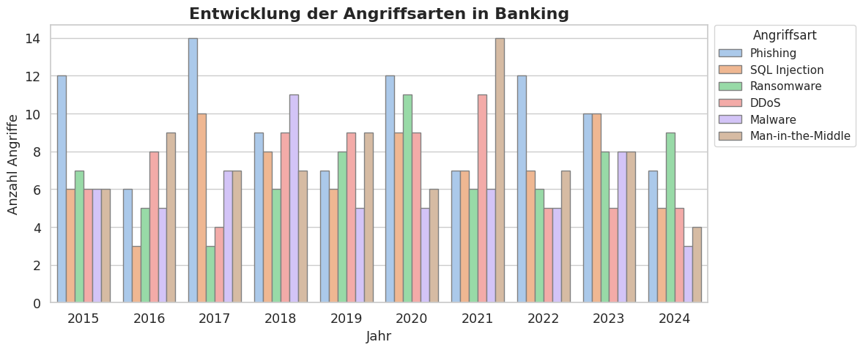
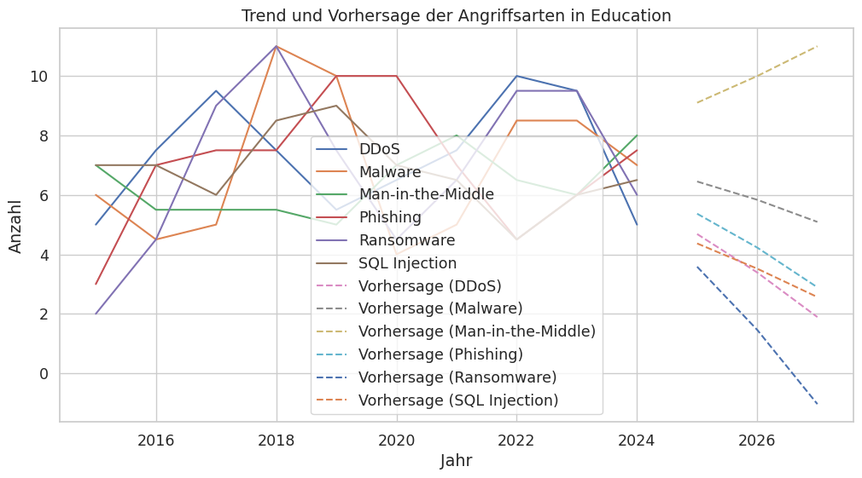
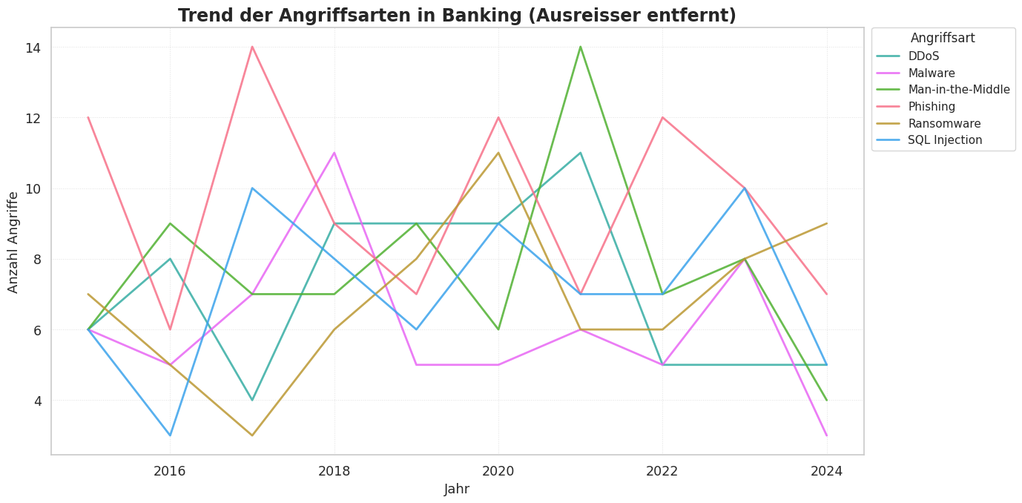
KAQ 3: Prognose der häufigsten Cyberangriffsarten pro Branche für die Jahre 2025–2027

Slide 11
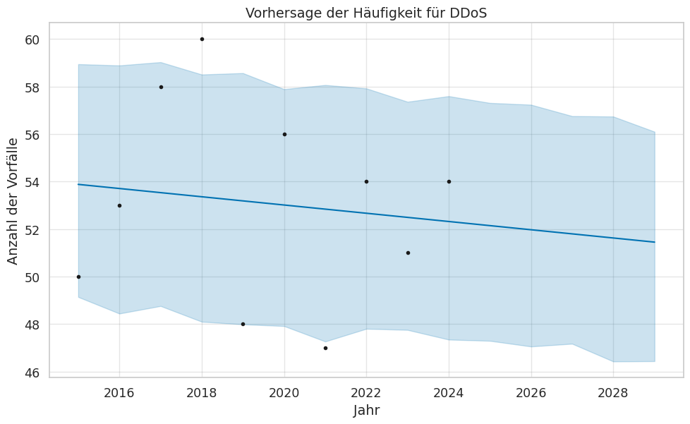
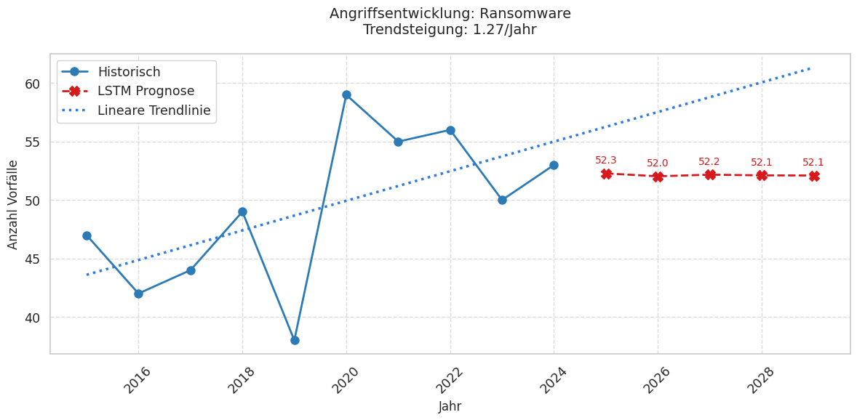
KAQ 3: Prognose der häufigsten Cyberangriffsarten pro Branche für die Jahre 2025–2027
Modelltauglichkeit & Prognosequalität
Vor dem Einsatz von Zeitreihenmodellen wie ARIMA oder polynomialer Regression wurde die Datenstruktur mit der Autokorrelationsfunktion (ACF) geprüft. Ergebnis: Es bestehen keine signifikanten zeitlichen Abhängigkeiten – klassische Modelle sind daher ungeeignet.
Alternative Ansätze
Prophet: robust gegenüber Ausreissern, geeignet bei schwachen Trends.
LSTM: erkennt komplexe, nichtlineare Muster auch bei unregelmässigen Daten.
Prognoseergebnisse bis 2028 Beide Modelle zeigen ähnliche Trends – insbesondere bei Phishing und Ransomware als dominierende Angriffsarten. LSTM erkennt dynamischere Veränderungen, Prophet liefert stabilere Vorhersagen.
Fazit: Moderne Verfahren wie Prophet und LSTM sind besser geeignet, um Cyberangriffsrisiken datenbasiert und realistisch vorherzusagen.

Slide 12
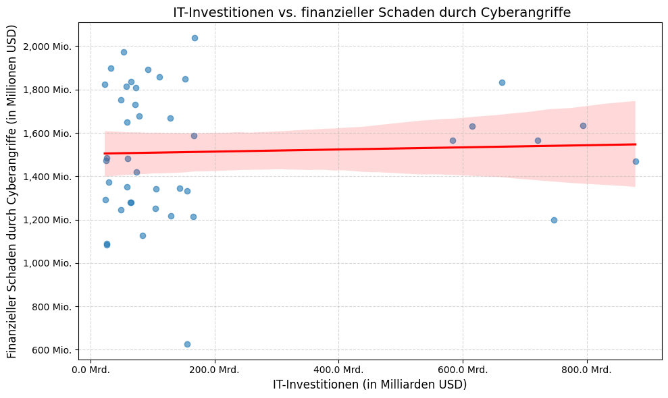
KAQ 4: Zusammenhang nationale ICT-Investitionen & Auswirkungen von Cyberangriffen
Zielfrage: Inwieweit stehen nationale ICT-Investitionen in Zusammenhang mit den Auswirkungen von Cyberangriffen – gemessen an finanziellen Schäden und betroffenen Nutzern – im internationalen Vergleich?
Hypothese 1:
Länder mit höheren IT-Investitionen erleiden geringere finanzielle Schäden durch Cyberangriffe.
Ein Streudiagramm mit Regressionslinie zeigt, wie IT-Investitionen und Cyber-Schäden pro Land zusammenhängen. Jeder Punkt steht für ein Land. Die leicht fallende Regressionslinie deutet auf einen möglichen negativen Zusammenhang hin. Dennoch ist die Streuung hoch und der Trend schwach. Das heisst: Höhere Investitionen können helfen, finanzielle Risiken zu senken, reichen allein aber nicht aus.
Zwischenfazit: Ein Zusammenhang ist erkennbar, aber nicht eindeutig. Weitere Einflussfaktoren müssen einbezogen werden.

Slide 13
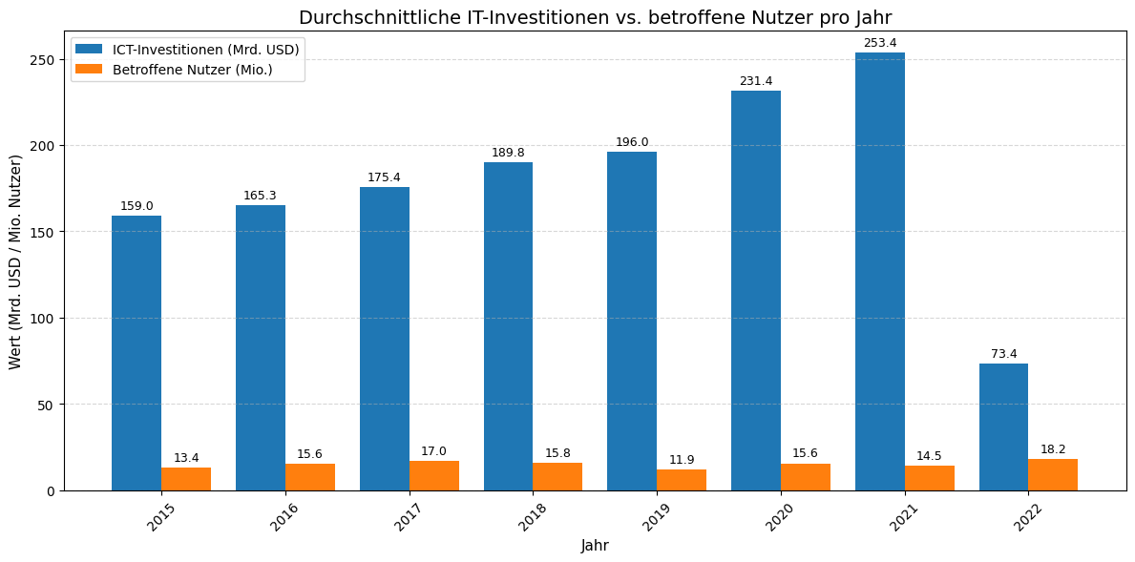
KAQ 4: Zusammenhang nationale ICT-Investitionen & Auswirkungen von Cyberangriffen
Hypothese 2:
Mehr IT-Investitionen führen zu weniger betroffenen Nutzern.
Ein gruppiertes Balkendiagramm zeigt durchschnittliche Investitionen und Nutzerzahlen pro Jahr. Es gibt keine durchgehende gegenläufige Entwicklung. In manchen Jahren sinken die Nutzerzahlen bei steigenden Investitionen, in anderen nicht.
Hypothese 3:
Höhere IT-Investitionen senken den Schaden pro betroffenem Nutzer.
Ein Bubble Chart zeigt drei Dimensionen: Investitionshöhe, Schaden pro Nutzer und Nutzeranzahl. Einige Länder (z. B. Japan, Deutschland) bestätigen die Hypothese. Andere (z. B. USA) zeigen hohe Investitionen und hohe Schadenswerte.
Erkenntnis: Es zählt nicht nur die Höhe, sondern die Wirksamkeit der IT-Investitionen. Einzelne Länder weisen trotz hoher Ausgaben hohe Schäden auf. Zielgerichtete Investitionen sind entscheidend.

Slide 14
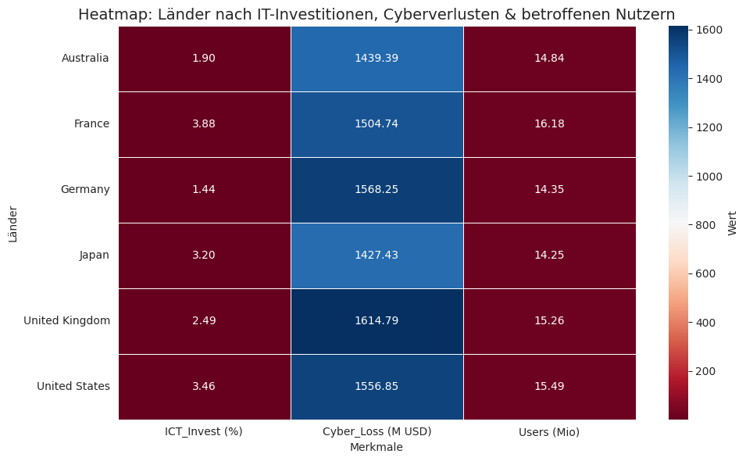
KAQ 4: Zusammenhang nationale ICT-Investitionen & Auswirkungen von Cyberangriffen
Hypothese 4:
Länder mit dauerhaft steigenden Investitionen erleiden langfristig weniger Schaden.
Zeitreihenanalysen für sechs Länder zeigen: Japan und Deutschland belegen diese These teilweise. USA und UK dagegen verzeichnen trotz hoher Investitionen weiter steigende Schäden.
Hypothese 5:
Länder lassen sich in Cluster mit ähnlichen Investitions- und Risikoprofilen einteilen.
Eine Heatmap zeigt ähnliche Ländergruppen. Eine K-Means-Analyse bestätigt drei Cluster:
Cluster 1: Hohe Investitionen, hohe Schäden (z. B. USA, UK)
Cluster 2: Hohe Investitionen, moderate Schäden (z. B. Japan, Deutschland)
Cluster 3: Geringe Investitionen, hohe Betroffenheit (z. B. Indien, Brasilien)
Fazit: IT-Investitionen korrelieren nicht immer mit geringeren Auswirkungen. Entscheidend sind Strategie, Umsetzung und Kontext. Die Ergebnisse bieten wertvolle Grundlagen für Ländervergleiche und Handlungsempfehlungen.

Slide 15
KAQ 5: Zusammenhang zwischen Betriebssysteme und den Folgen von Cyberattacken
Zielfrage: Wie beeinflusst die Verteilung von Betriebssystemen (Windows, Android, iOS, Linux) in einem Land die Häufigkeit und Auswirkungen von Cyberangriffen – gemessen an finanziellen Schäden und betroffenen Nutzern?
Hypothese 1:
Es wurde vermutet, dass ein höherer Marktanteil bestimmter Betriebssysteme zu grösseren finanziellen Schäden durch Cyberangriffe führt. Getestet wurde dies mit einer Korrelationsanalyse (Pearson) und einer Heatmap. Das Ergebnis zeigt keine signifikanten Zusammenhänge, weshalb die Hypothese nicht bestätigt werden konnte.
Hypothese 2:
Die zweite Hypothese ging davon aus, dass weit verbreitete Betriebssysteme (z. B. Android oder Windows) mit einer höheren Anzahl betroffener Nutzer einhergehen. Untersucht wurde dies mit Regressionsanalysen und Streudiagrammen mit Trendlinien. Die Ergebnisse zeigen einen leichten positiven Zusammenhang bei Android, während bei Windows, iOS und Linux kein signifikanter Effekt erkennbar war.

Slide 16
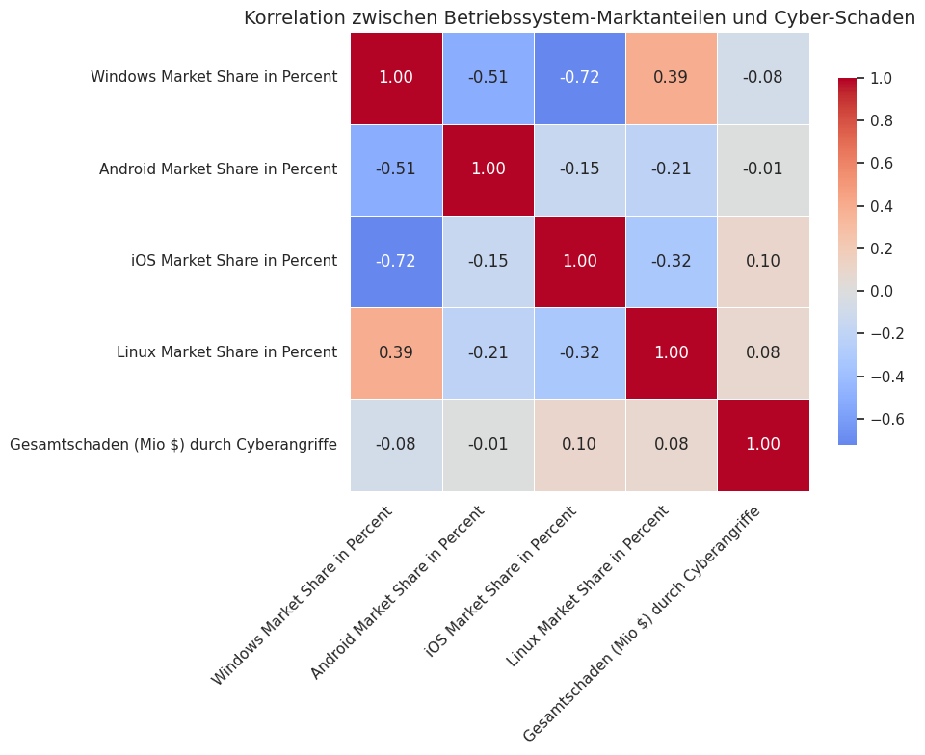
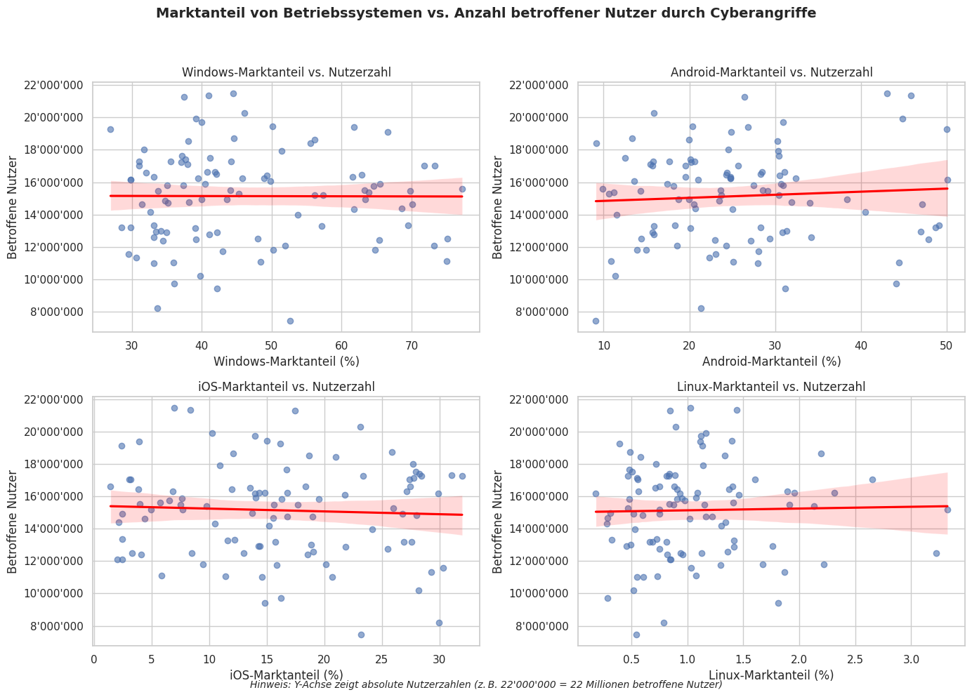
KAQ 5: Zusammenhang zwischen Betriebssysteme und den Folgen von Cyberattacken

Slide 17
KAQ 5: Zusammenhang zwischen Betriebssysteme und den Folgen von Cyberattacken
Hypothese 3: Es wurde angenommen, dass Länder mit einer höheren Betriebssystem-Diversität im Durchschnitt weniger betroffene Nutzer aufweisen. Zur Überprüfung kamen ein Boxplot (Standardabweichung) und ein Violinplot (Shannon-Diversitätsindex) zum Einsatz. Die Analyse zeigt eine geringere Streuung der Nutzerzahlen bei hoher Diversität, was auf eine stabilisierende Wirkung hindeutet – auch wenn der Medianwert gleich blieb.
Hypothese 4:
Die vierte Hypothese stellte die Annahme auf, dass bestimmte Regionen – insbesondere Osteuropa, Asien oder Südamerika – trotz ähnlicher Betriebssystemverteilung stärker von Cyberangriffen betroffen sind als Westeuropa. Getestet wurde dies mittels einer Heatmap, die die durchschnittliche Nutzerbetroffenheit pro Region und Jahr darstellt. Das Ergebnis bestätigt die Hypothese: Mehrere Regionen zeigen überdurchschnittlich hohe Nutzerzahlen, was auf zusätzliche regionale Einflussfaktoren hindeutet.
Fazit:
Die Analyse zeigt, dass die Betriebssystemverteilung zwar eine Rolle spielt, aber nicht der entscheidende Faktor für das Ausmass von Cyberangriffen ist. Technische, regionale und organisatorische Rahmenbedingungen müssen gemeinsam betrachtet werden, um Risiken zuverlässig zu bewerten.

Slide 18
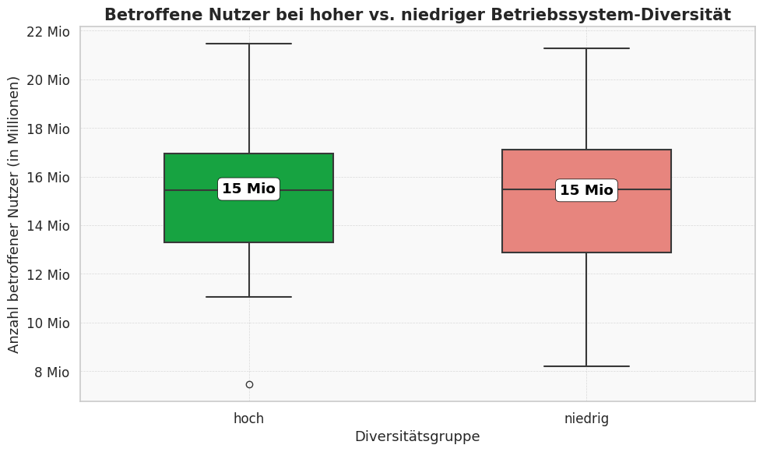
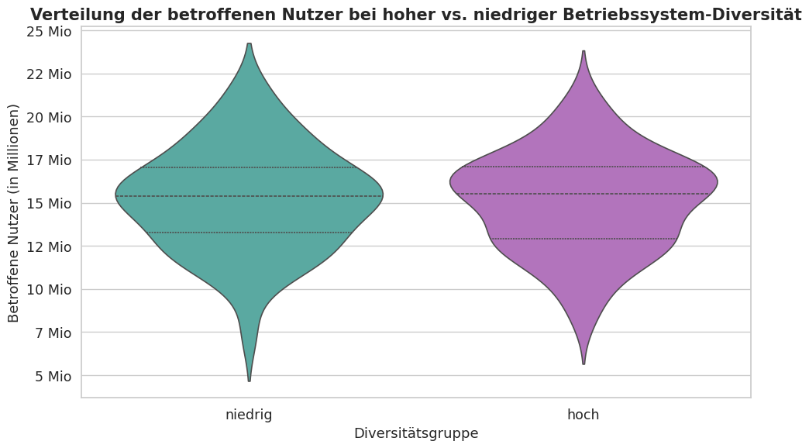
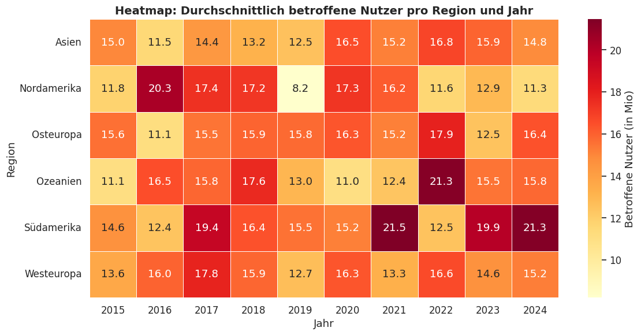
KAQ 5: Zusammenhang zwischen Betriebssysteme und den Folgen von Cyberattacken

Slide 19



Fazit
Die vergangenen Jahre zeigen eine klare Entwicklung: Cyberangriffe nehmen weltweit in Häufigkeit, Komplexität und Schadenspotenzial zu. Unsere umfassende Analyse identifiziert überraschende Muster und widerlegt gängige Annahmen.
Komplexe Schadensmuster
Weder Branche noch Bedrohungstyp allein erklären finanzielle Schäden eindeutig. Erst komplexe Verfahren wie Random Forest decken nichtlineare Zusammenhänge auf.
Investition ≠ Schutz
Höhere ICT-Investitionen führen nicht automatisch zu besserem Schutz. Entscheidend ist deren strategische Wirksamkeit und Ausrichtung.
Diversität als Schutzfaktor
Technologische Vielfalt und regionale Unterschiede stellen wichtige Schutzfaktoren dar. Marktdominanz einzelner Systeme korreliert nicht direkt mit finanziellen Schäden.
Die Schlussfolgerung ist eindeutig: Cybersicherheit erfordert einen ganzheitlichen Ansatz, der technologische, wirtschaftliche und geopolitische Faktoren kombiniert. Nur durch präventive Investitionen, fundierte Datenanalysen und adaptive Schutzstrategien können Unternehmen Resilienz gegenüber zukünftigen Bedrohungen aufbauen.

